Slide 1
Я УЧИТЕЛЬ
ЗДОРОВЬЯ
учитель физической культуры
Бычкова С.Д.
2021 г.

Slide 2
В начале своей работы я составила план:
Организация работы по физическому воспитанию учащихся
Беседы:
- «Берегите здоровье»
- «В здоровом теле, здоровый дух»
- «Твой режим дня»
- «Гигиена подростка»
Походы
Организация участия учащихся в спортивных внутришкольных соревнованиях
Посещение спортивных секций
Участие в Спартакиаде Белореченского района «Спортивные надежды Кубани»
Участие учащихся МАОУ СОШ 31 в Спартакиаде Краснодарского края
Мониторинг физического развития учащихся
Проведение психологических занятий

Slide 3
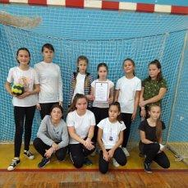
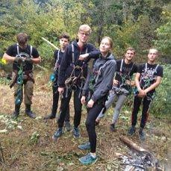
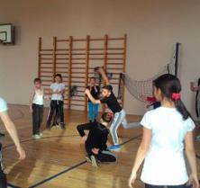
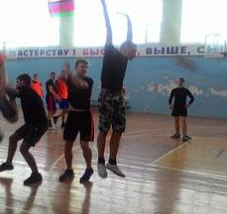
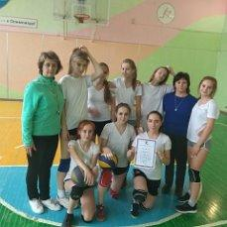
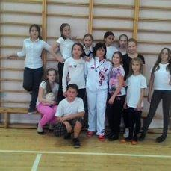
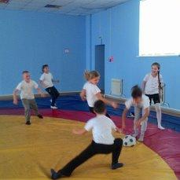
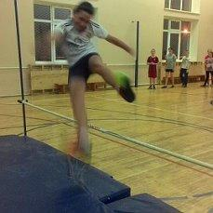
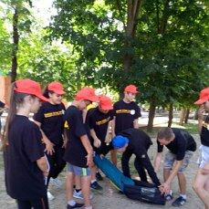
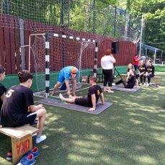
Привлечение максимального числа школьников к регулярным занятиям физической культурой и спортом

Slide 4
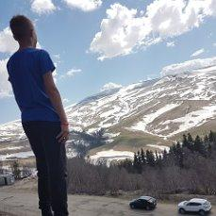
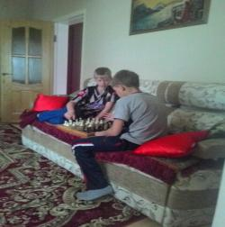
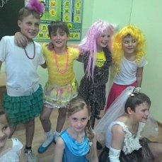
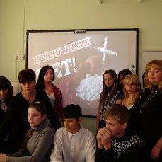
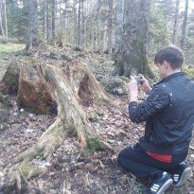
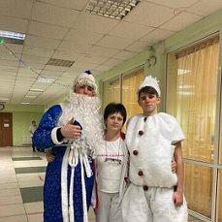
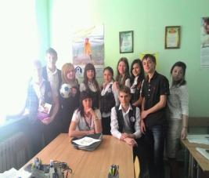
стимулировать познавательную и творческую активность

Slide 5
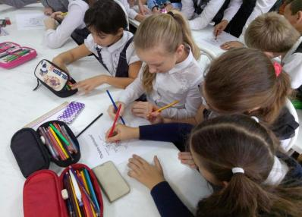
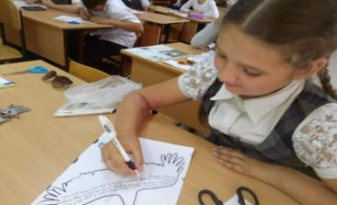
Проектно-исследовательская деятельность

Slide 6
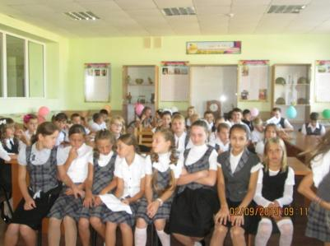
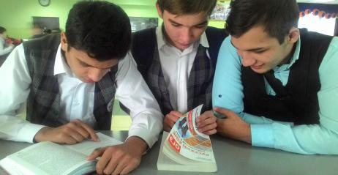
Свою работу по проекту «В здоровом теле здоровый дух» я начала с 2017 года и мы с учащимися продолжаем ее вести собирая и анализируя полученные результаты.

Slide 7

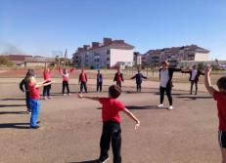
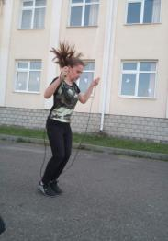
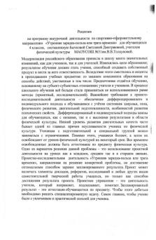
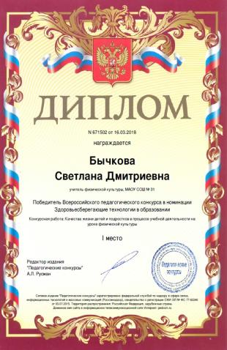
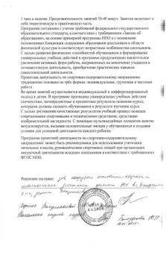
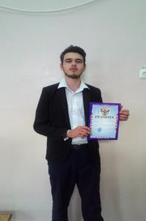

Slide 8


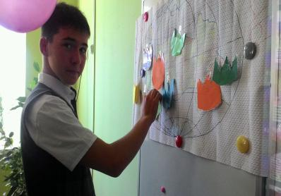

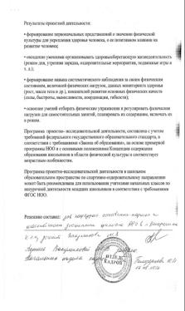
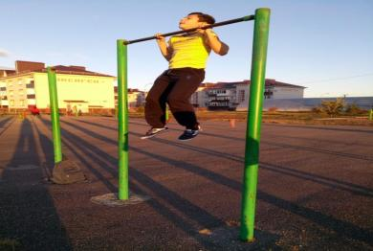

Slide 9

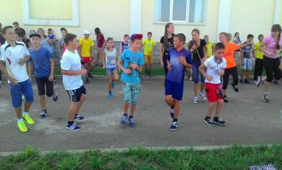
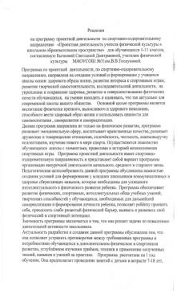


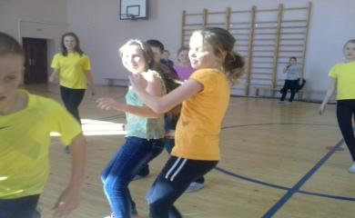

Slide 10
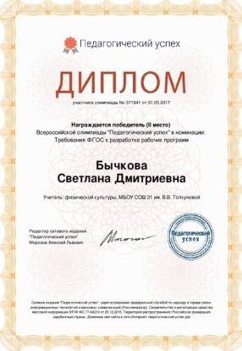






Slide 11
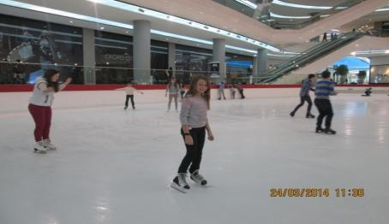
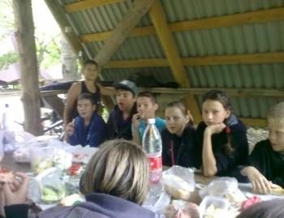
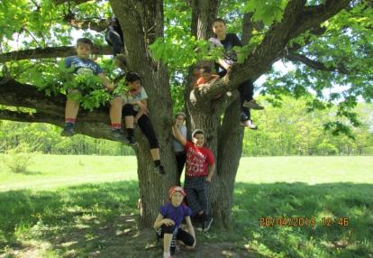
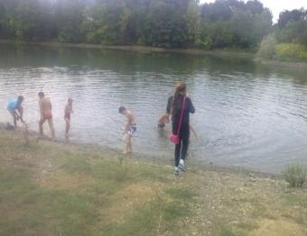

Укрепление здоровья учащихся, повышение уровня их физического и психологического развития я начала с походов по нашей населенной местности в г.Белореченске и в пос.Родники , поездки по Краснодарскому краю.

Slide 12
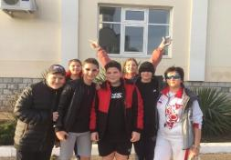
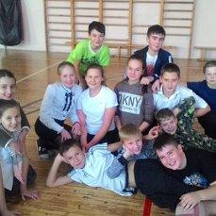
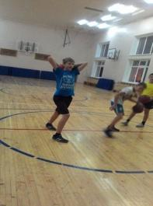
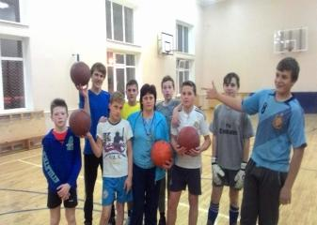
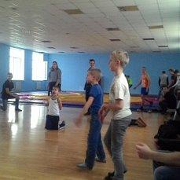
Я работаю с трудными учащимися, с ребята имеющими разные группы здороыья

Slide 13
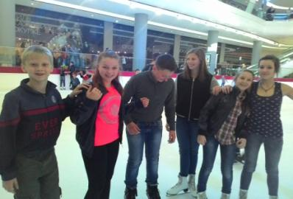
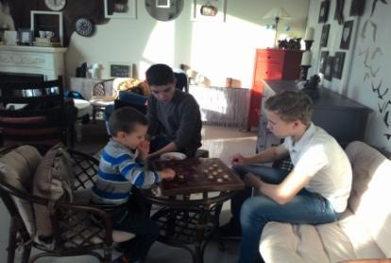
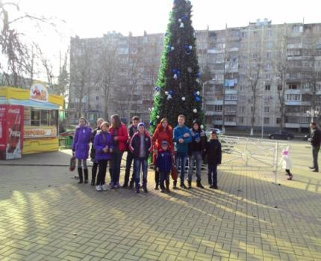
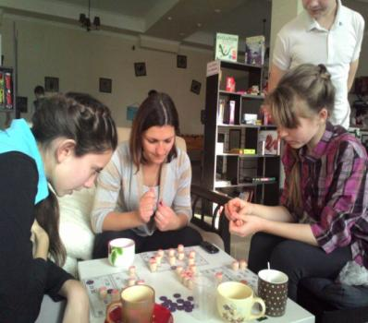

Slide 14
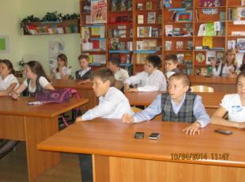
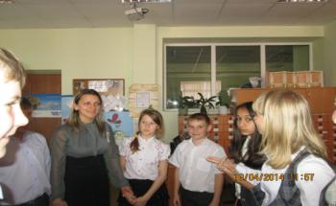
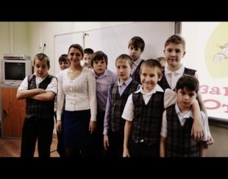




Психологические занятия

Slide 15





Гражданско-патриотическое воспитание.

Slide 16





Стремится к победам в спорте я стараюсь привить ребятам в урочное и внеурочное время, совершенствуя приобретенные навыки, изучением нового.

Slide 17






Slide 18




Мои воспитанники помогают проводить школьные соревнования и принимать участие в подготовке школьных, муниципальных, краевых соревнований.

Slide 19









Моя семья принимает участие в спортивной жизни школы

Slide 20





Наши стремления к победам .

Slide 21






Наши победы

Slide 22
Результаты моей работы
Ребята посещающие мои занятия:
знают, что алкоголь, никотин, наркотики- злобные и коварные враги человека;
не нарушают дисциплину;
соблюдают режим дня;
болеть стали меньше;
ведут пропаганду здорового образа жизни.

Slide 23


Slide 24
Список литературы
1. Барчуков И.С. Физическая культура и спорт: методология, теория, практика: учеб. пособие для студ. высш. учеб. заведений / И.С. Барчуков, А.А. Нестеров; под общ. ред. Н.Н. Маликова. – 3-е изд. - М.: Издательский центр «Академия», 2009. – 528 с.
2. Габриелян К.Г., Ермолаев Б.В. 500 тестов по дисциплине «Физическая культура». – М.: Физкультура и Спорт, 2006. – 122 с.
3. Дубровский В.И. Спортивная медицина: учебник для студентов вузов/ В.И. Дубровский. – М.: Гуманит. изд. центр. ВЛАДОС, 1998. – 480с.
4. Евсеев Ю.И. Физическая культура: Учеб. пособие. – Ростов-на-Дону: Феникс, 2003. – 384 с.
5. Кабачков В. А., Полиевский С. А. Профессионально-прикладная физическая подготовка учащихся в средних ПТУ: Метод. пособие. - М.: Высшая школа, 1982. – 176 с.
6. Климов Е.А. Психология профессионального самоопределения. – 2-е изд. - Ростов-на-Дону: Феникс, 2005. – 304 с.
7. Климов Е.А., Развивающийся человек в мире профессий, Обнинск: Принтер, 1993. — 57 с.
8. Кузнецов В.С., Колодницкий Г.А. Прикладная физическая подготовка: 10-11 классы: Учебно-методическое пособие. - М.: Владос, 2003. - 184 с.
9. Манжелей И.В. Инновации в физическом воспитании: учебное пособие. - Тюмень: Издательство Тюменского государственного университета, 2010. – 144 с.
10.Рисунки. Яндекс – http://images.yandex.ru/
11. Википедия – свободная энциклопедия – http://ru.wikipedia.org

